Slide 1

第四章 语法分析

Slide 2

学习重点
上下文无关文法
自顶向下分析方法：递归实现、表驱动
自底向上分析方法
算符优先分析方法
LR分析方法
SLR
规范LR
LALR

Slide 3
概述
为什么使用上下文无法文法？
精确、容易理解的语法描述
特定类别语法——编译器自动构造 额外好处——发现二义性和难于分析的结构
加入特殊结构——翻译、错误检测 基于语法的翻译方法描述——→程序
语言发展变化（新语句，语句变化…） ——容易增加新结构，修改已有部分 ADA → ADA9x, C++增加: 模板、异常
工具

Slide 4

4.1 语法分析器的角色
regular expressions
errors
lexical analyzer
token
rest of front end
intermediate representation
source program
parser
parse tree
get next token
symbol table
利用语法检查单词流的语法结构
构造语法分析树
语法错误和修正
识别正确语法
报告错误
通常作为语法分析器的一部分实现
包括对单词扩充信息，以进行类型检查、语义分析等工作

Slide 5

三类语法分析器
通用分析器，Cocke-Younger-Kasami算法，适用任何文法，效率低
自顶向下分析器，top-down
自底向上分析器，bottom-up
top-down，bottom-up：适用特定类别文法——LL、LR，描述能力足够

Slide 6

4.1.1 语法错误处理
不同层次的错误
词法：拼写错误
语法：单词漏掉、顺序错误
语义：类型错误
逻辑：无限循环/递归调用
语法错误处理为重点
语法错误相对较多
编译器容易高效检测

Slide 7

错误处理目标
三个“简单”的目标
清楚、准确地检测、报告错误及其发生位置
快速恢复，继续编译，以便发现后续错误
不能对“正确”程序的编译速度造成很大影响
完全实现困难
LL，LR，可最快速度发现错误
活前缀特性，viable-prefix property
一个输入前缀不是语言中任何符号串前缀 ——发生错误

Slide 8

例4.1
有关程序错误的统计
60%的程序无语法、语义错误
错误发生是分散的：错误语句中80%只有一个错误，13%有两个
多数错误是简单的：90%的错误是单个单词错误
错误分类：60%是标点符号错误，20%是运算符和运算对象错误，15%是关键字错误

Slide 9

预习作业——错误处理
#include<stdio.h>
int f1(int v)
{ int i,j=0;
for (i=1;i<5;i++)
{ j=v+f2(i) }
return j;
}
int f2(int u)
{ int j;
j=u+f1(u*u);
return j;
}
int main()
{ int i,j=0;
for (i=1;i<10;i++)
{ j=j+i*i printf(“%d\n”,i); }
printf("%d\n",f1(j));
return 0;
}
指出程序中存在哪些错误。试分析哪些“容易”恢复，哪些“困难” 。

Slide 10
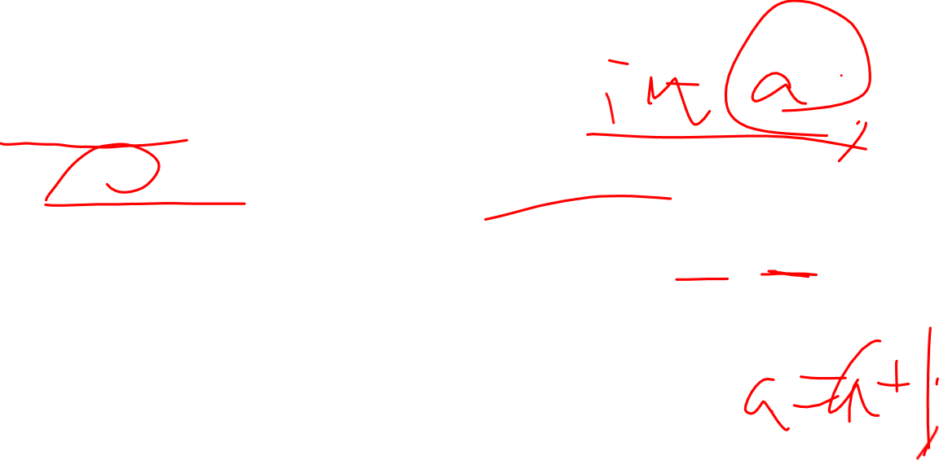
4.1.2 错误恢复策略
Panic模式
丢弃单词，直到发现 “同步”单词
设计者指定同步单词集，{end, “;”, “}”, …}
缺点
丢弃输入⇒遗漏定义，造成更多错误
遗漏错误
优点
简单⇒适合每个语句一个错误的情况

Slide 11
错误恢复策略（续）
短语级（phrase level）
局部修正，继续分析
“,” ⇒ “;”，删除“,”，插入“;”
同样由设计者指定修正方法
避免无限循环
有些情况不适用
与Panic模式相结合，避免丢弃过多单词

Slide 12

错误恢复策略（续）
错误产生式（error production）
理解、描述错误模式
文法添加生成错误语句的产生式
拓广文法➔语法分析器程序
如，对C语言赋值语句，为“:=”添加规则 报告错误，但继续编译
错误检测信息＋自动修正

Slide 13

错误恢复策略（续）
全局修正（global correction）
错误程序➔正确程序
寻找最少修正步骤，插入、删除、替换
不正确输入x，文法G —————→ y对应的语法分析树
过于复杂，时空效率低
最少修正x→y

